Slide 1

المضاعفات

Slide 2

الهدف من الدرس
بعد أن تعرفنا على الحقائق المترابطة للضرب والقسمة وأن لكل مثلث حقائق مترابطة حقيقتا ضرب وحقيقتا قسمة .هيا بنا تلاميذي الأعزاء نتعرف معاً على درسنا الجديد مضاعفات العدد .

Slide 3

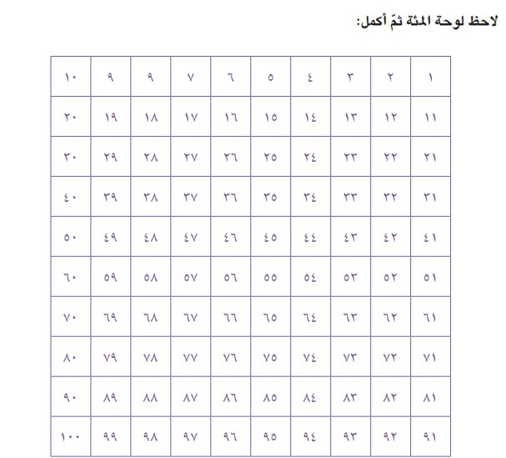

Slide 4

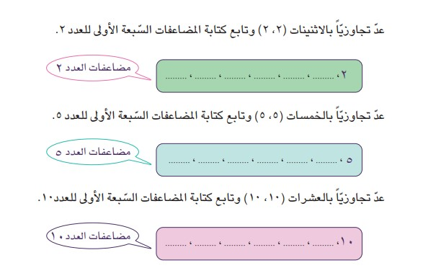

Slide 5
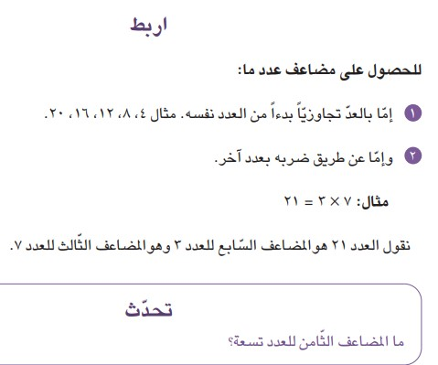
مضاعفات عدد ما

Slide 6
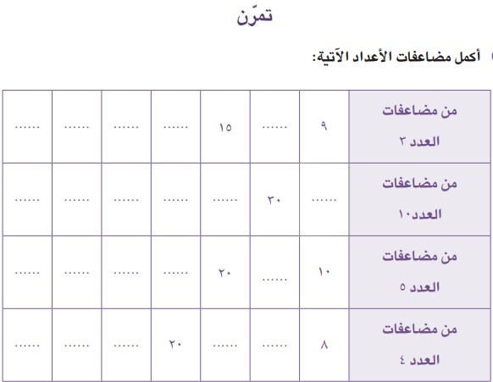

Slide 7
الإغلاق
وهكذا تلاميذي الأعزاء تبين لنا كيف نحصل على مضاعفات العد د
بالتخطي أو التجاوز أو بالضرب بعدد ما
أرجو أن تكونوا قد استفدتم بالتوفيق والنجاح

